Slide 1


앱 개발
보고서
중간과제
[오늘은 뭐 먹지??]
김세윤202027009
오정석201727019
김 솔 201711019

Slide 2

001
002
003
앱 이름
개발 환경
스크린 구성
시스템 흐름도
로드맵
교수님께
김세윤202027009
오정석201727019
김 솔 201711019

Slide 3

001
앱 이름
개발 환경

Slide 4

Part 1
앱 이름
앱 개발 보고서
오늘은 뭐가 나올까?
APP ICON
이름 : 오늘은 뭐가 나올까?
“뭐 먹지??”라는 생각보다는 이 앱을 사용을 하면서 “오늘은 뭐가 나올까??”라는 생각을 사용자 분들이 가질 수 있도록 “오늘은 뭐가 나올까 ??”라는 이름으로 결정했습니다.
*새우 로고는 개발팀 이름이 피지컬새우 이기때문에 새우로 결정했습니다*
김세윤202027009
오정석201727019
김 솔 201711019

Slide 5

Part 1
개발 환경
앱 개발 보고서
오늘은 뭐가 나올까?
이름
App Inventor(앱 인벤터)
회 사
MIT
운영체제
Android
언어
JAVA
사이트
https://appinventor.mit.edu/
버전
2.60
김세윤202027009
오정석201727019
김 솔 201711019

Slide 6
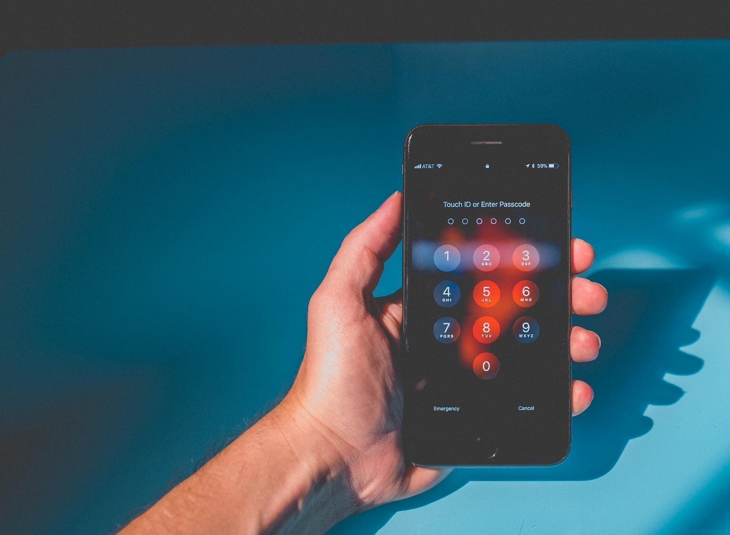
스크린 구성
시스템 흐름도
002

Slide 7
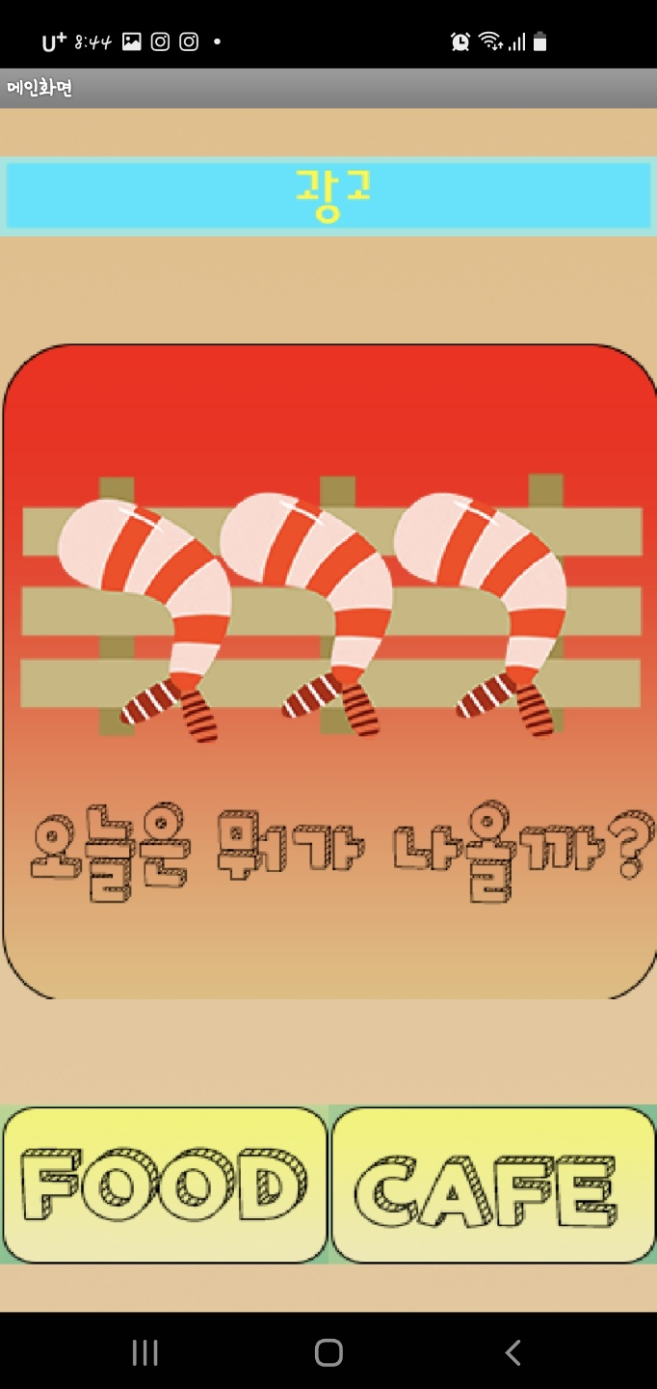
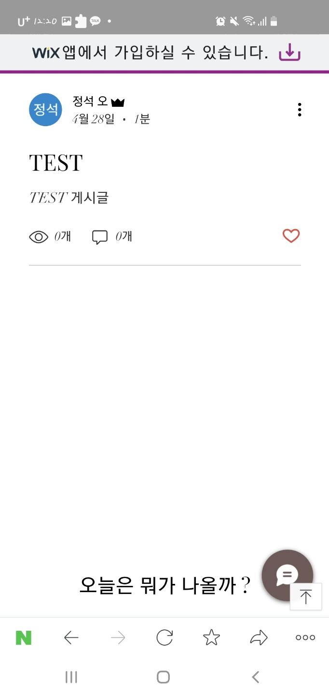



Part 2
스크린 구성
오늘은 뭐가 나올까?
메인 화면/제작자 사이트
앱 개발 보고서
오늘은 뭐가 나올까?
광고
광고 신청자만 클릭
클릭하면 제작자 사이트로 이동
제작자 사이트
업데이트,공지사항,수정사항 올릴 예정
제작자 아이콘
이 어플리케이션을 만든 제작자의 아이콘임.
FOOD(음식 버튼)
CAFE(음료 버튼)
채팅
음식을 원하는 사용자에게 추천
FOOD 버튼을 누르면 음식 선택 리스트로 이동
음료를 원하는 사용자에게 추천
CAFÉ 버튼을 누르면 음료 선택 리스트로 이동
광고 문의 채팅
오늘은 뭐가 나올까?앱의 문의 채팅
(피드백 수정)
버튼 위치 수정!
김세윤202027009
오정석201727019
김 솔 201711019

Slide 8
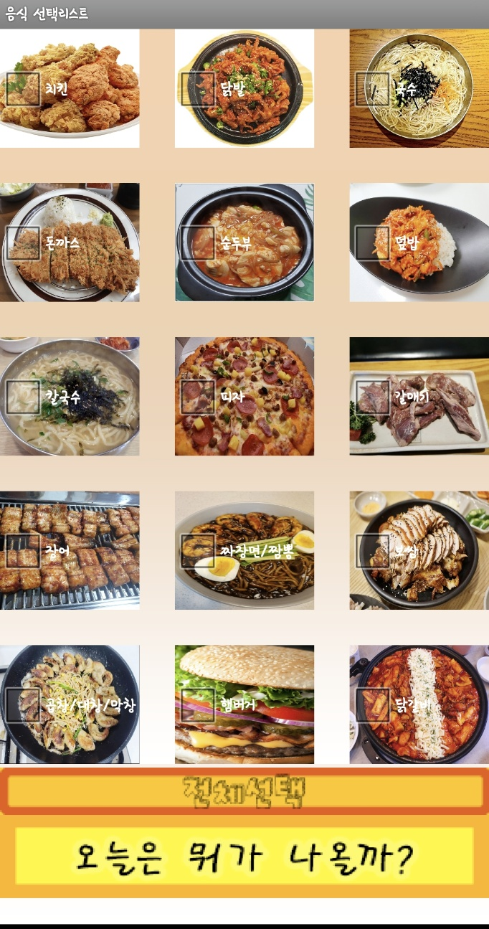

Part 2
스크린 구성
오늘은 뭐가 나올까?
선택 리스트
앱 개발 보고서
오늘은 뭐가 나올까?
체크 박스
음식 리스트
사용자가 원하는 항목을 체크 할 수 있다.
여러가지 체크를 해도 그 중에서 랜덤으로 하나를 뽑아 줌.
음료리스트도 이와 동일 시 하다!
시작 버튼
(피드백 수정)전체 선택 버튼
버튼을 누르면 체크를 한 리스트 중 랜덤으로 하나를 뽑아 줌.
전체선택을 누르면
모든 리스트가 다 선택된다.
김세윤202027009
오정석201727019
김 솔 201711019

Slide 9
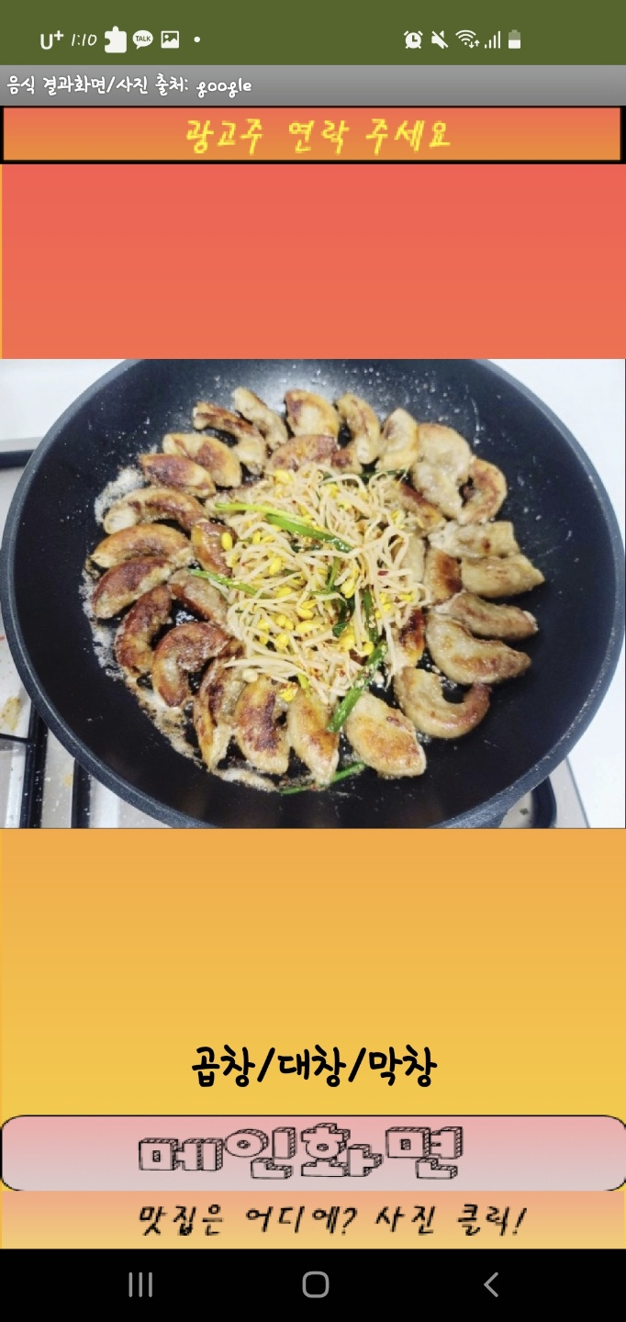
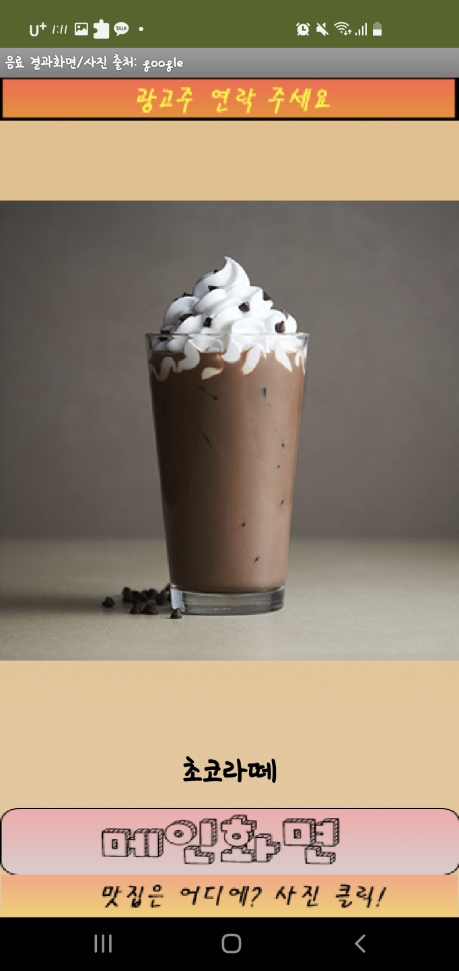

Part 2
스크린 구성
오늘은 뭐가 나올까?
결과 화면
앱 개발 보고서
오늘은 뭐가 나올까?
광고
광고주가 직접 들어가서 광고를 요청할 수 도 있으며 가게 홍보 및 음식 홍보를
할 수 있는 칸 (수익 창출)
결과물 사진
음식/음료 결과 값이 텍스트와 함께 나온다
지도 링크
메인 버튼
메인 화면으로 이동
음식 결과 이미지를 클릭 시 식당으로 길 찾기를 해주는 지도 웹 링크 or 앱 으로 이동
김세윤202027009
오정석201727019
김 솔 201711019

Slide 10
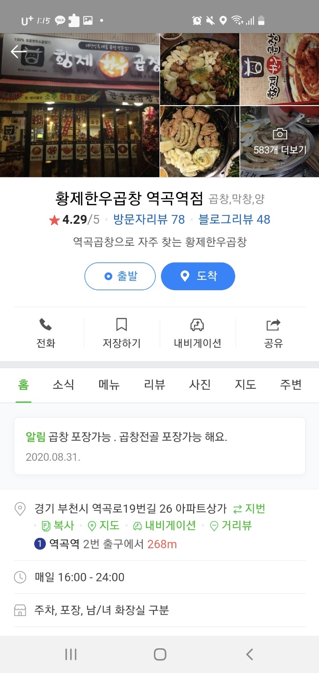
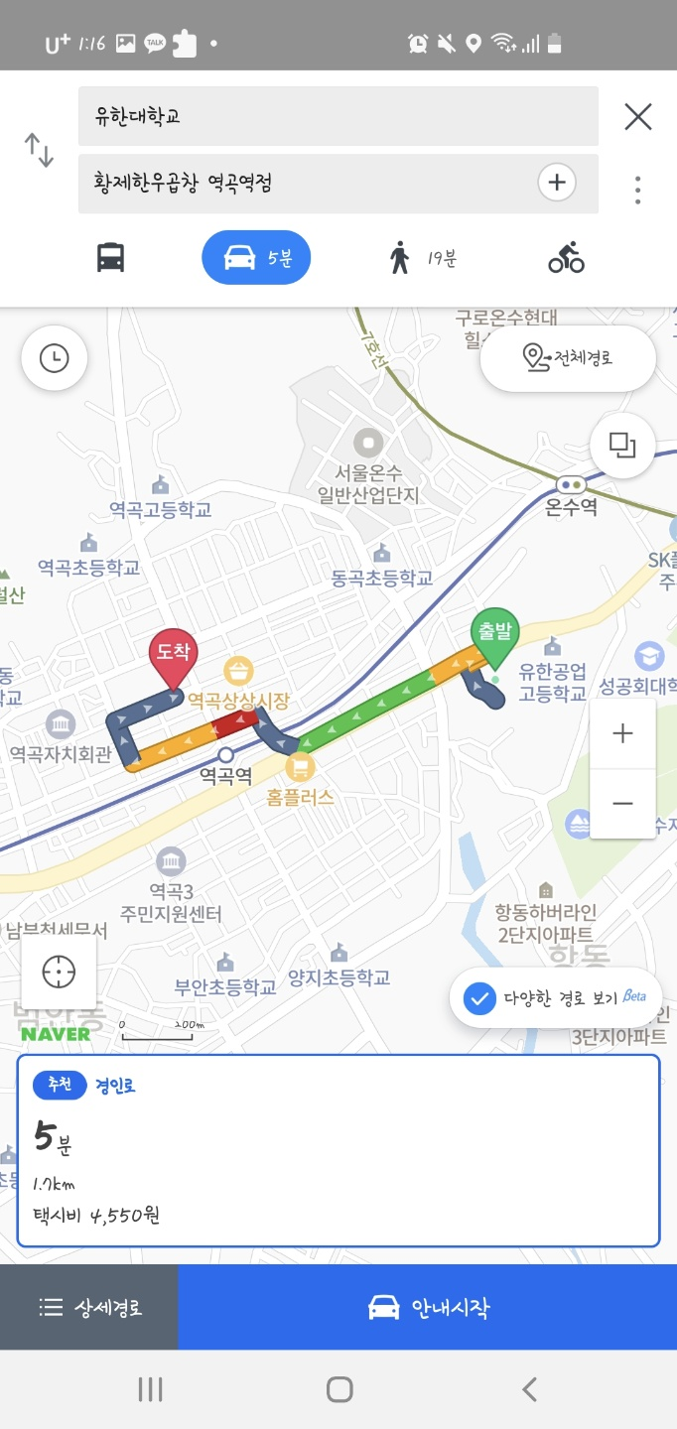
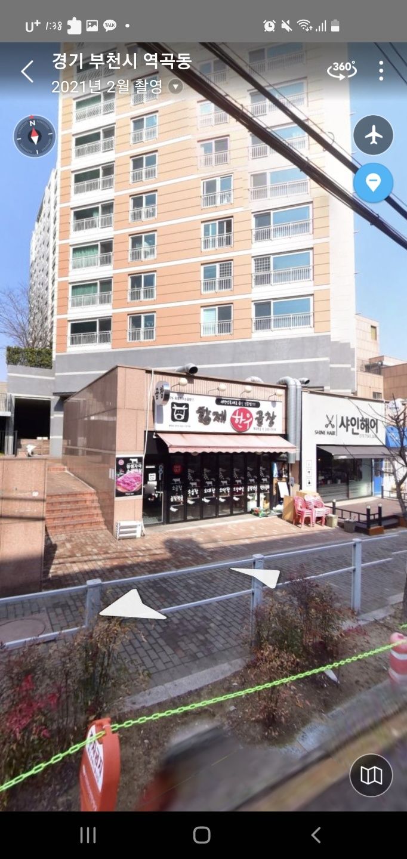
Part 2
스크린 구성
오늘은 뭐가 나올까?
맛집 길 찾기 기능
앱 개발 보고서
오늘은 뭐가 나올까?
맛집 이름
맛집 위치
로드 뷰(상세 경로)
해당 음식 사진의 맞는 학교 근처 맛집 이름이 나옴.
해당 음식 사진의 맞는 학교 근처 맛집의 위치 안내가 시작 됨.
맛집의 위치를 로드 뷰로 상세하게 경로를 알아 볼 수 있음.
음료는 메뉴만 정해주며,위치는 나오지 않음.
김세윤202027009
오정석201727019
김 솔 201711019

Slide 11
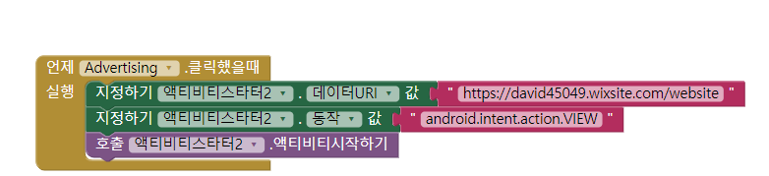
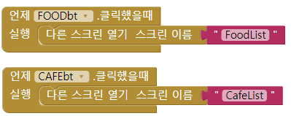

Part 2
시스템 흐름도
앱 개발 보고서
오늘은 뭐가 나올까?
초기화면
메인 화면
3
Advertising(광고) 버튼을 클릭 했을 때 제작자 사이트로 이동
1
FOODbt를 클릭했을 때 FoodList(음식 선택 리스트)로 넘어 감
2
1
CAFEbt를 클릭했을 때 CaftList(음료 선택 리스트)로 넘어 감
2
3
김세윤202027009
오정석201727019
김 솔 201711019

Slide 12


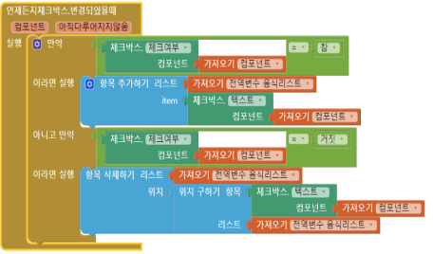
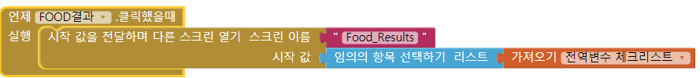
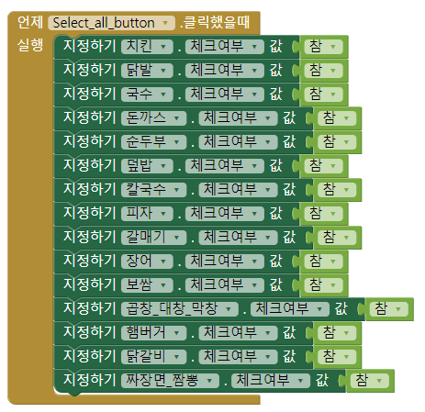
Part 2
시스템 흐름도
앱 개발 보고서
오늘은 뭐가 나올까?
FOOD버튼을 클릭했을시
음식리스트 라는 비어있는 리스트형식의 전역변수를 앱인벤터에서 만들고 FoodList(음식 리스트) 실행 시 초기화를 한다
1
음식 선택 화면
앱인벤터에서 전역변수 초기화
2
만약(if) 체크박스의 체크여부가 참(true)이라면 전역변수 음식리스트에 항목을 추가하고 만약(if) 체크박스의 체크여부가 거짓(false)일 경우 전역 변수 음식리스트 에 항목 을 삭제한다.
2
1
FOOD결과(오늘은 뭐 마실까?)을 클릭했을 때 체크박스에서 참(true) 값이 된 음식 리스트로만 구성된 전역변수 음식리스트 에서 임의의 항목을 1가지 선택 하게 된다(Random) 그 다음 Food_Results (음식 결과화면)으로 화면 넘어간다.
3
4
4
3
[Select_all_button]을 클릭했을 때 리스트의 모든 메뉴가 체크여부 값이 참으로 바뀐다. 즉 [전체선택]을 클릭했을 때 음식 또는 음료의 있는 모든 메뉴가 전체선택이 되도록 한다.
김세윤202027009
오정석201727019
김 솔 201711019

Slide 13
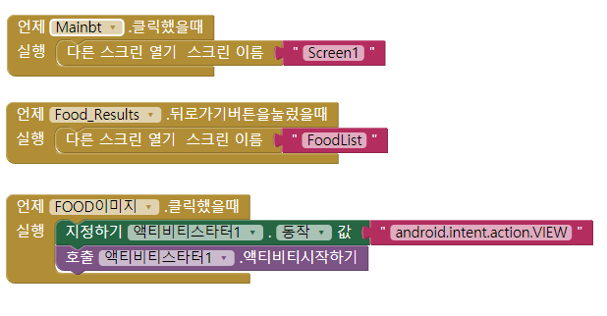
Part 2
시스템 흐름도
앱 개발 보고서
오늘은 뭐가 나올까?
결과 버튼(오늘은 뭐 나올까 ??)을 클릭했을시
음식 결과 화면
1
2
3
3
Food_Results 설명1 | Mainbt(메인 화면)을 클릭했을 때 스크린1(메인 화면)으로 이동
Food_Results 설명2 | Food_Results(음식 결과화면)의 뒤로 가기 버튼을 눌렀을 때 FoodList (음식 선택 리스트)로 이동
Food_Results 설명3 | Food이미지 를 클릭했을 경우 음식사진에 지정된 URL을 불러와서 식당 위치를 엑티비티스타터 웹링크로 실행한다
1
2
김세윤202027009
오정석201727019
김 솔 201711019

Slide 14
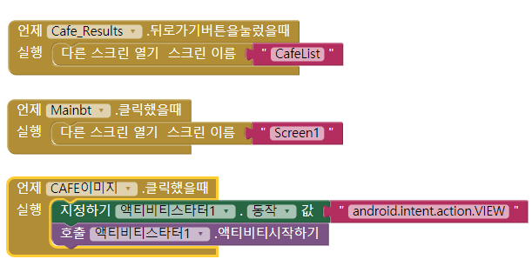
Part 2
시스템 흐름도
앱 개발 보고서
오늘은 뭐가 나올까?
음료 결과 화면
1
2
3
3
Cafe_Results 설명1 | Cafe_Results (음료 결과화면)의 뒤로 가기 버튼을 눌렀을 때 CafeList(음료 선택리스트)로 이동
Cafe_Results 설명2 | Mainbt (메인 화면)을 클릭했을 때 스크린1(메인 화면)으로 이동
Cafe_Results 설명3 | Cafe이미지를 클릭했을 경우 음료사진에 지정된 URL을 불러와서 식당 위치를 액티비티스타터 웹 링크로 실행한다.
1
2
김세윤202027009
오정석201727019
김 솔 201711019

Slide 15
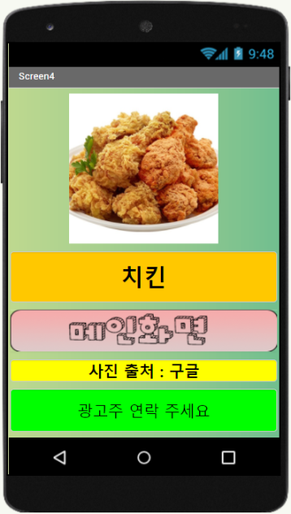
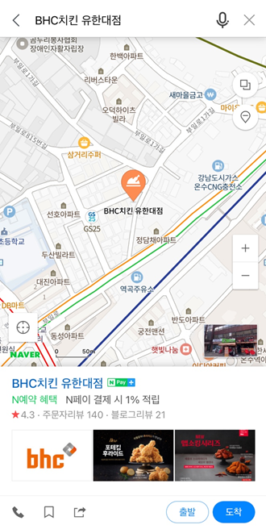
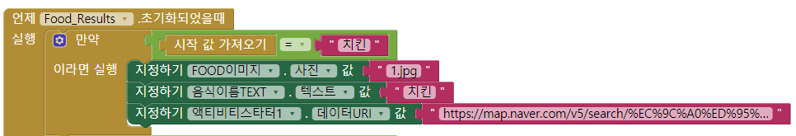
Part 2
시스템 흐름도
앱 개발 보고서
오늘은 뭐가 나올까?
결과 화면 이미지 선택시(FOOD,CAFE 둘 다 동일) 예시:FOOD로 함.
웹 링크 화면
Food_Results(음식 결과화면) 음식 이미지 클릭 시 | Food_Results(음식 결과화면)으로 이동 되었을 때 15가지의 음식의 시작 값을 가져오며, 치킨 텍스트에 1.jpg사진(치킨사진) 을 지정하고 엑티비티스타터로 인해서 지정된 웹 링크(식당위치)가 실행하여서 지도가 켜짐 (각 음식 별로 사진 지정 반복) (웹 링크는 모바일 기기 지정 기본 웹 브라우저를 통해서 네이버지도로 연결 됨)
김세윤202027009
오정석201727019
김 솔 201711019

Slide 16
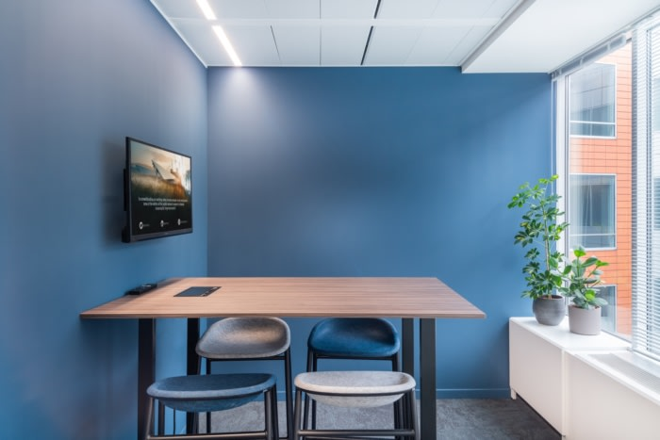
003
로드맵
교수님께

Slide 17
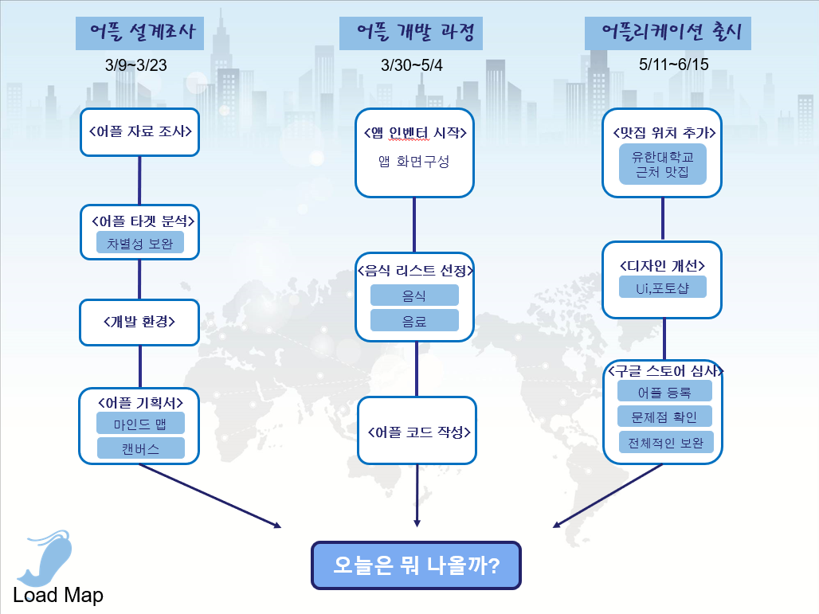
Part 3
로드맵
앱 개발 보고서
오늘은 뭐가 나올까?

Slide 18

003
“ ”
과제를 하면서 교수님께…

Slide 19
오정석
“너희들은 음식 관련 하지마라…. ”
라고 후배님들에게 전해주세요….

Slide 20
김 솔
“공공데이터 활용하고 ppt잘 만드는 사람 있으면 무조건 데리고 와라...” 라고 후배님들 에게 전해주세요….교수님 사랑해요

Slide 21
김세윤
“ 과제 폭탄 사랑해요 교수님ㅎㅎ 정말이에요!
ppt의 노예가 된 나… ”

Slide 22
앱 개발
보고서
중간과제
감사합니다
김 솔 201711019
김세윤 202027009
오정석 201727019

